Slide 1
МФК «Социально-философские проблемы применения
технологий искусственного интеллекта»
Тема
2.1. Искусственный
интеллект в свете перехода
к персонализированной
медицине
Брызгалина Елена Владимировна
Заведующий кафедрой Философии образования Философского факультета МГУ имени М.В. Ломоносова

Slide 2
ЧЕЛОВЕК И АЛГОРИТМ: МЕЖДУ ВЫБОРОМ И РЕШЕНИЕМ
ВВЕДЕНИЕ

Slide 3
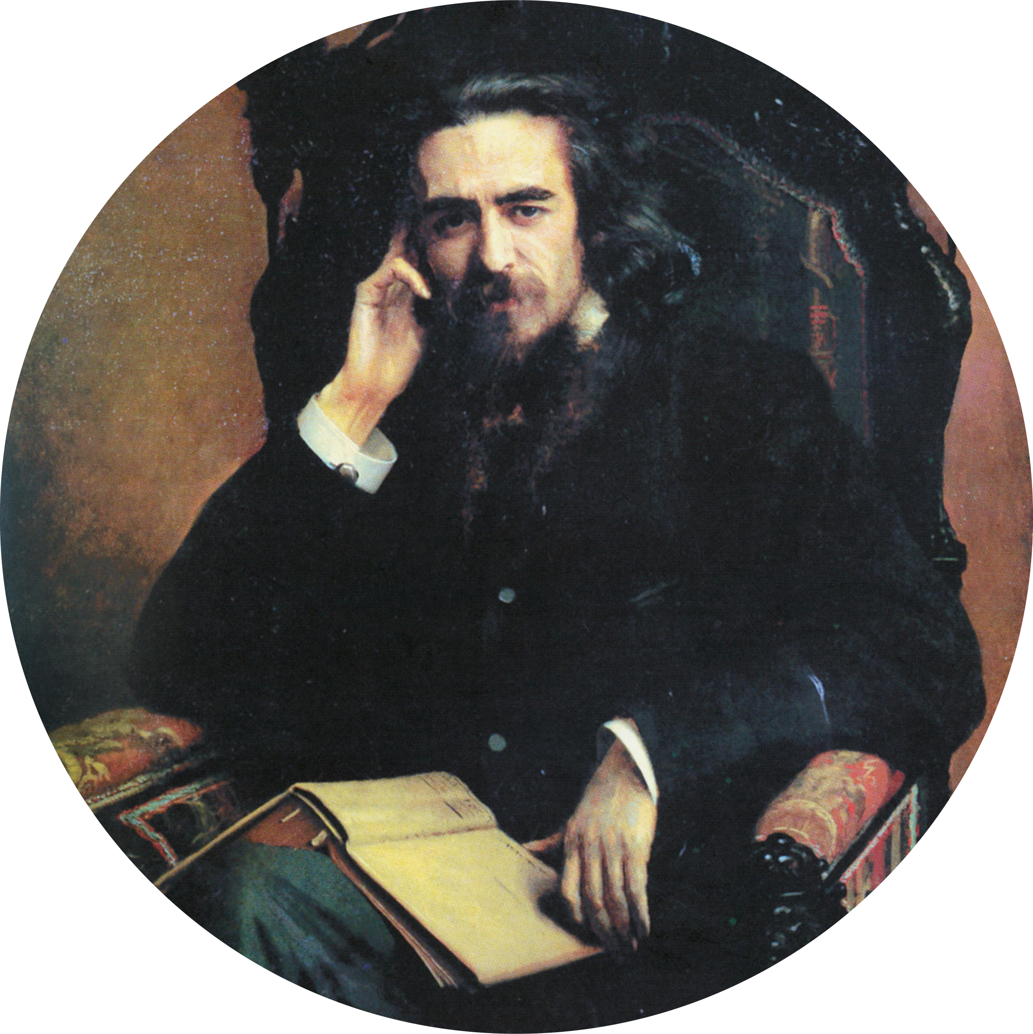
ЭТИКА И ПРАВО: ПРОБЛЕМА СООТНОШЕНИЯ
«право есть низший предел, или
определенный
минимум, нравственности»;
«право есть требование внешней реализации этого минимума, тогда как интерес собственно нравственный относится непосредственно не к
внешней реализации добра, а к его внутреннему существованию в сердце человеческом»;
«нравственное требование предполагает свободное или добровольное исполнение, правовое, напротив, допускает прямое или косвенное принуждение».
Владимир Соловьев (1853-1900)
Соловьев В.С. Оправдание добра. Нравственная философия: Сочинения в 2 т. Т.1. М.: Мысль, 1990. С. 450, 453.
Брызгалина Елена Владимировна

Slide 4
УРОВНИ ЭТИЧЕСКОГО РЕГУЛИРОВАНИЯ ВЫСОКОРИСКОВАННЫХ НАПРАВЛЕНИЙ НАУКИ И ТЕХНОЛОГИЙ
уровень – определение набора ключевых этических принципов (ориентиров) развития ИИ для обеспечения человекоцентричного развития ИИ
уровень – этические кодексы разработчиков/ лиц, принимающих решения об использовании
уровень – секторальное и проектное рассмотрение этико-философских (социо-гуманитарных) аспектов конкретных технологий ИИ
Брызгалина Елена Владимировна

Slide 5
1 УРОВЕНЬ
РЕКОМЕНДАЦИИ ОБ ЭТИЧЕСКИХ АСПЕКТАХ ИСКУССТВЕННОГО ИНТЕЛЛЕКТА // РЕШЕНИЕ ГЕНЕРАЛЬНОЙ АССАМБЛЕИ ЮНЕСКО ОТ 14 СЕНТЯБРЯ 20021 ГОДА
К ценностным установкам и принципам деятельности отнесено следующее
Уважение, защита и поощрение прав человека и основных свобод и человеческого достоинства.
Благополучие окружающей среды и экосистем.
Обеспечение разнообразия и инклюзивности
Жизнь в мирных, справедливых и взаимосвязанных обществах
Соразмерность и не причинение вреда
Безопасность и защищённость
Справедливость и отказ от дискриминации
Устойчивость
Право на неприкосновенность частной жизни и защита данных
Подконтрольность и подчиненность человеку
Прозрачность и объяснимость
Ответственность и подотчётность
Осведомленность и грамотность
Многостороннее и адаптивное управление и взаимодействие
О деятельности ЮНЕСКО в области ИИ https://russiancouncil.ru/a nalytics-and- comments/analytics/etika-
iskusstvennogo-intellekta-v- deyatelnosti-yunesko- voprosy-politiki-prava-i- perspektivy-ravnopra/?

Slide 6
2 УРОВЕНЬ
КОДЕКС ЭТИКИ ИИ
Разработан на основе "Национальной стратегии развития ИИ на период до 2030 года".
Авторы кодекса:
Альянс в сфере искусственного интеллекта РФ, Аналитический центр при правительстве РФ, Минэкономразвития
Текст: https://www.aiethic.ru/code?fbclid=IwAR3M_uQfBTahEohklC4 vDmASjt2oFKSJn09NvgKzfgEN_D9RdmphdFDiL90
Брызгалина Елена Владимировна

Slide 7
3 УРОВЕНЬ ПРОЕКТНОЕ/ СЕКТОРАЛЬНОЕ РЕГУЛИРОВАНИЕ
Специфика применения систем ИИ в медицине, в образовании
Брызгалина Елена Владимировна

Slide 8
ЧЕЛОВЕК И АЛГОРИТМ: МЕЖДУ ВЫБОРОМ И РЕШЕНИЕМ
РЕШЕНИЕ
– ПРОЦЕСС ВЫВОДА ЗАКЛЮЧЕНИЯ И ПОСЛЕДУЮЩЕЕ ДЕЙСТВИЕ, ОСУЩЕСТВЛЯЕМЫЕ НА ОСНОВЕ АНАЛИЗА ИЗВЕСТНОГО ОБЪЕМА ДАННЫХ ПО АЛГОРИТМУ. РЕЗУЛЬТАТ РЕШЕНИЯ МОЖЕТ БЫТЬ ОЦЕНЕН КАК ИСТИННЫЙ ИЛИ ЛОЖНЫЙ.
ВЫБОР
— ПОПЫТКА РАЗРЕШИТЬ НЕОПРЕДЕЛЕННОСТЬ В УСЛОВИЯХ
МНОЖЕСТВЕННОСТИ АЛЬТЕРНАТИВ, КОГДА ЛЮБОЙ ВАРИАНТ
НЕОДНОЗНАЧЕН С ПОЗИЦИИ БЛАГА И НЕ МОЖЕТ БЫТЬ ОЦЕНЕН В ПОНЯТИЯХ «ИСТИНА»/»ЛОЖЬ»
Брызгалина Елена Владимировна

Slide 9
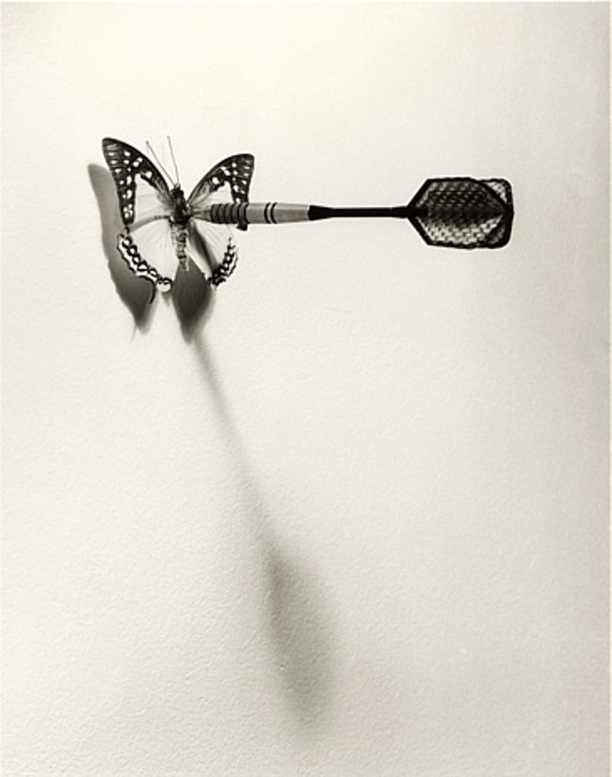
ПРИМЕР: ЭТИЧЕСКИЕ АСПЕКТЫ ВАКЦИНАЦИИ
Этические проблемы вакцинации связаны с рассмотрением трех разных типов ситуаций:
режимов реализации политики вакцинирования граждан
правил разработки вакцин
принципов использования вакцин
Брызгалина Елена Владимировна

Slide 10
ПОЧЕМУ ДЕЛАТЬ ВЫБОР ТРУДНО?
принципиальная неопределенность степени информированности для автономного выбора;
наличие дилеммы;
значимость выбора и его последствий для удовлетворения потребностей как самого субъекта, так и других людей;
социальная нормированность поведения;
опора на собственную иерархию ценностей, с принятием на себя ответственности, а значит возможная ситуация экзистенциальной вины (отказа от себя).
ОШИБКИ:
пытаться реализовать больше, чем одну альтернативу
нет рефлексии критериев выбора
отказ от выбора (психологически легче пережить последствия бездействия). Пример с вакцинацией
Брызгалина Елена Владимировна

Slide 11
Проекты, нуждающиеся в гуманитарном/этическом сопровождении, - проекты высокого социального риска
Проекты, ведущие к появлению объектов, ситуаций, практик, типов социального взаимодействия, которых ранее не существовало,
+ А)для которых отсутствует нормативное регулирование;
+ Б) подразумевающие множественность субъектов-стейкхолдеров, обладающих разнонаправленными(противоречивыми) целевыми и ценностными установками;
+ В) порождающие ценностные социальные конфликты;
+ Г) имеющие риски как а) недостижение желаемого результата б)достижение нежелаемого (нежелательного) результата.
Брызгалина Елена Владимировна

Slide 12

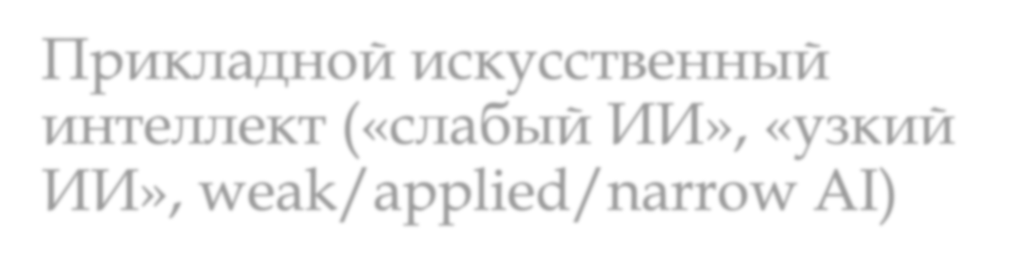

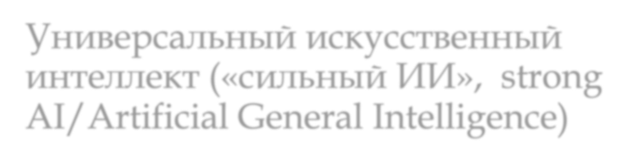
ЧТО ТАКОЕ ИИ?
Прикладной искусственный интеллект («слабый ИИ», «узкий ИИ», weak/applied/narrow AI)
Универсальный искусственный интеллект («сильный ИИ», strong AI/Artificial General Intelligence)
Елена Владимировна

Slide 13
Характеристики систем ИИ
технология ИИ прежде всего описывает программу
(алгоритм), аппаратное воплощение не обязательно
предполагает способность анализировать окружающую среду
система ИИ обладает некоторой степенью автономности в реализации алгоритма
как правило, предполагает способность к самообучению
наличие характеристик
интеллектуальности
(«разумности», «рациональности», «возможности мыслить как человек» во всех или в определенных обстоятельствах.
Елена Владимировна

Slide 14
УКАЗ ПРЕЗИДЕНТА РОССИЙСКОЙ ФЕДЕРАЦИИ ОТ 10.10.2019 № 490 "О РАЗВИТИИ ИСКУССТВЕННОГО ИНТЕЛЛЕКТА В РОССИЙСКОЙ ФЕДЕРАЦИИ»
«Создание универсального ИИ, способного, подобно человеку, решать различные задачи, мыслить, взаимодействовать адаптироваться к изменяющимся условиям, является сложной научно-технологической проблемой, решение которой находится на пересечении различных сфер научного знания – естественно- научной, технической и социально-гуманитарной. Решение этой проблемы может привести не только к позитивным изменениям в ключевых сферах жизнедеятельности, но и негативным последствиям, вызванным социальными и технологическими изменениями…»
Брызгалина Елена Владимировна

Slide 15
УКАЗ ПРЕЗИДЕНТА РОССИЙСКОЙ ФЕДЕРАЦИИ ОТ 10.10.2019 № 490 "О РАЗВИТИИ ИСКУССТВЕННОГО ИНТЕЛЛЕКТА В РОССИЙСКОЙ ФЕДЕРАЦИИ»
ИИ - «комплекс технологических решений, позволяющий имитировать когнитивные функции человека (включая самообучение и поиск решений без заранее заданного алгоритма) и получать при выполнении конкретных задач результаты, сопоставимые как минимум с результатами интеллектуальной деятельности человека».
Технологии ИИ – технологии, основанные на использовании ИИ, включая компьютерное зрение, обработку естественного языка, распознавание и синтез речи, интеллектуальную поддержку принятия решений и перспективные методы ИИ.
Брызгалина Елена Владимировна

Slide 16
УКАЗ ПРЕЗИДЕНТА РОССИЙСКОЙ ФЕДЕРАЦИИ ОТ 10.10.2019 № 490 "О РАЗВИТИИ ИСКУССТВЕННОГО ИНТЕЛЛЕКТА В РОССИЙСКОЙ ФЕДЕРАЦИИ»
22. Использование технологий ИИ в социальной
сфере уровня
способствует созданию условий для улучшения жизни населения, числе за счет:
А) повышения качества услуг в сфере здравоохранения; Б) повышения качества услуг в сфере образования;
А) повышения качества предоставляемых государственных и муниципальных услуг, а так же снижения затрат на их предоставление.
Брызгалина Елена Владимировна

Slide 17
ИСКУССТВЕННЫЙ ИНТЕЛЛЕКТ И БУДУЩЕЕ МЕДИЦИНЫ
ЦЕЛИ ИСПОЛЬЗОВАНИЯ СИСТЕМ ИИ В МЕДИЦИНЕ КАК НАУКЕ
ЧАСТЬ 1

Slide 18
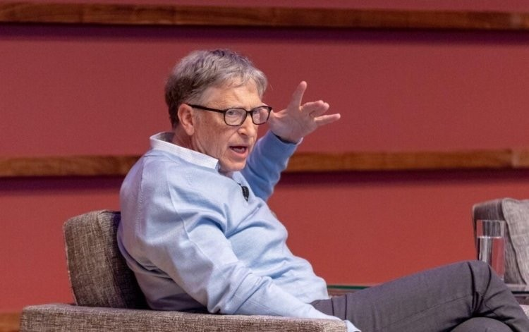
ПРОДОЛЖИМ….
Билл Гейтс на конференции Stanford Institute for Human- Centered Artificial Intelligence Март 2019 года
Брызгалина Елена Владимировна

Slide 19
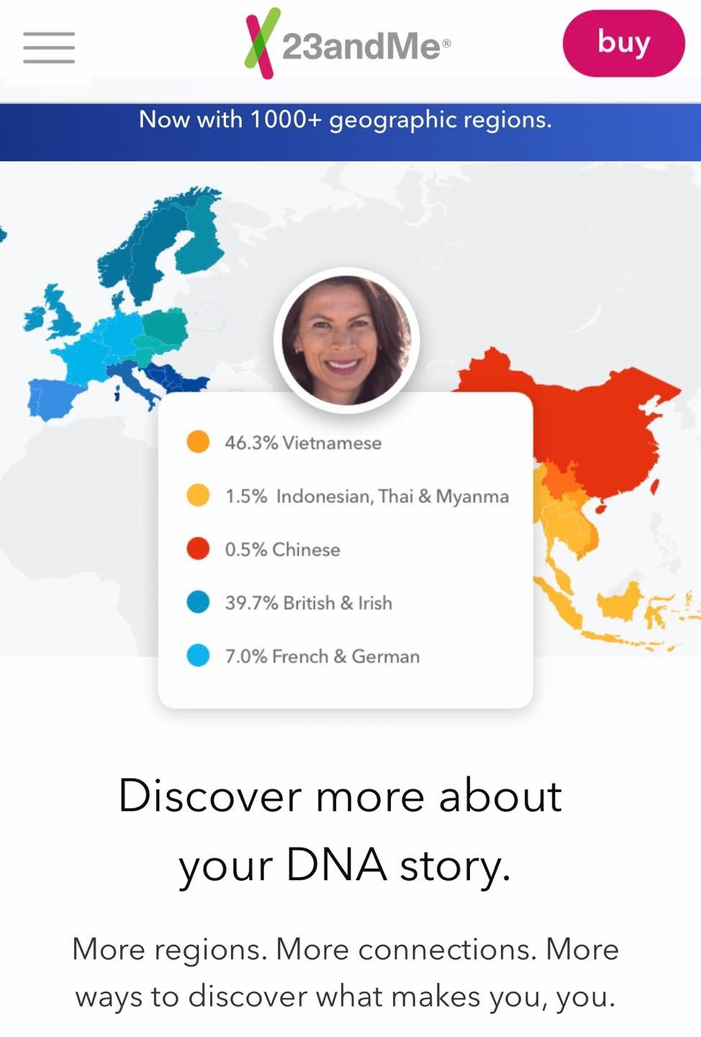
ПРИМЕР 1 ОТ БИЛЛА ГЕЙТСА: 23ANDME
Брызгалина Елена Владимировна

Slide 20
ПРИМЕР 1 ОТ БИЛЛА ГЕЙТСА: 23ANDME
«You can participate in Mount Sinai Asthma Health and Stanford Medicine's MyHeart Counts large-scale medical studies. Right from your iPhone. Your 23andMe genetic information can be integrated into large-scale medical studies beyond 23andMe for the first time with the ResearchKit app. The studies are poised to transform medical research and empower more people to join more studies through 23andMe's app integration. You can join the studies on asthma and heart disease by going to the iTunes store and downloading the apps on your iPhone».
Цитата с сайта https://www.23andme.com
Брызгалина Елена Владимировна

Slide 21
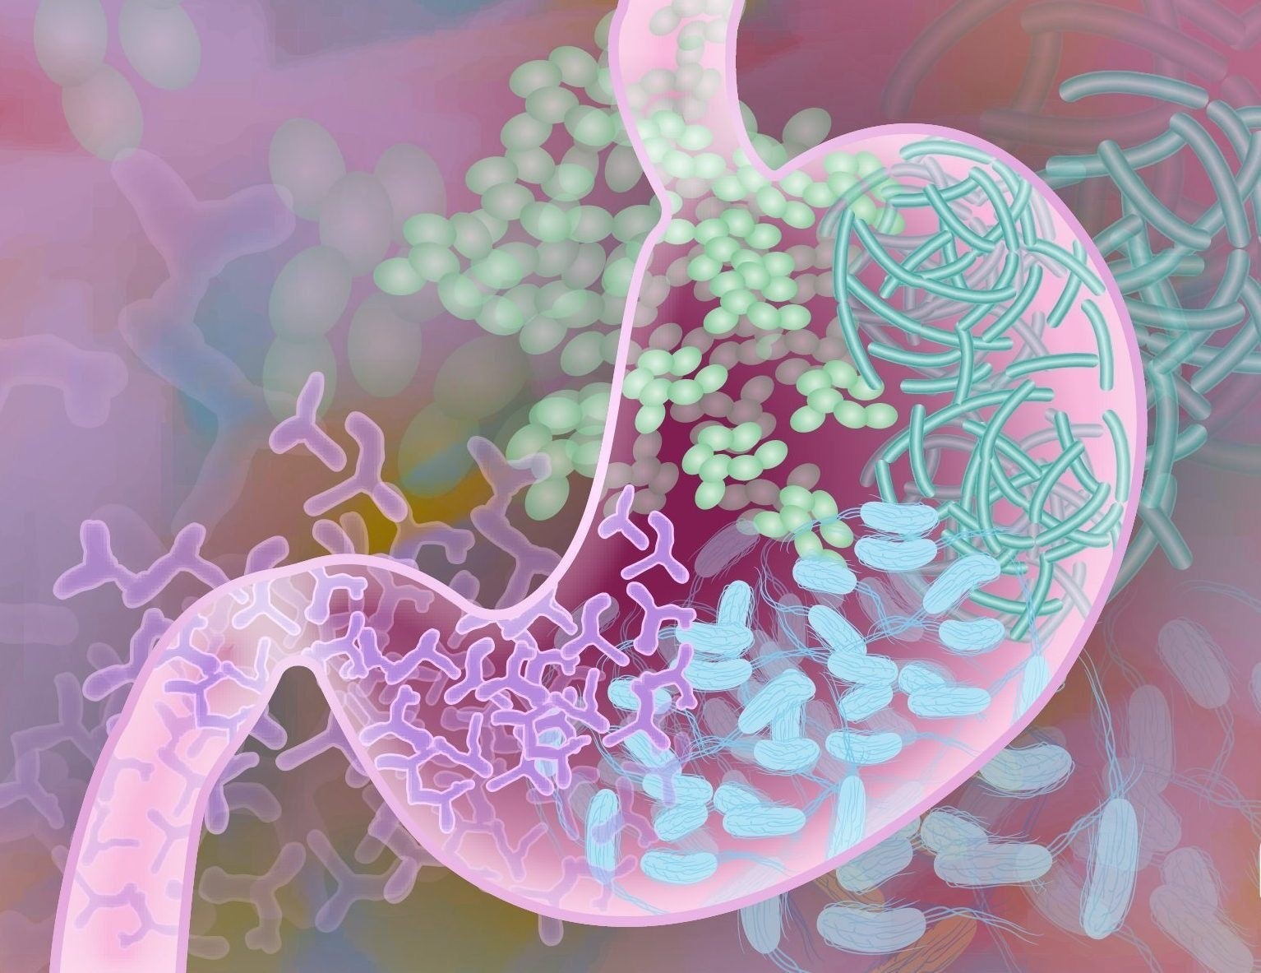
Пример 2 от Билла Гейтса
В десятку
научных
прорывов 2013 г., по версии журнала «Science», вошли результаты исследований,
следствием которых переоценка функциональной
стала
значимости и влияния на здоровье микроорганизмов,
сосуществующих
с человеком и другими
высшими животными.
Брызгалина Елена Владимировна

Slide 22
Перспективы развития медицины
Концепция, предложенная американским биотехнологом и генетиком Лероем Худом, получившая название
4П- медицина (P4-medicine):
персонализированная
предиктивная (предсказывающая вероятность патологии
превентивная (предотвращающая развитие заболевании
партиципационная (пациентоориентированная)
Брызгалина Елена Владимировна

Slide 23
Цели использования ИИ в медицине как науке
создать максимально полные
медико-биологические
модели нормальных и патологических процессов, выявить ассоциации при объединении больших объемов знаний из различных дисциплин и клинической практики;
совершенствовать медицинские классификации
(нозологии, группы пациентов);
создать популяционные модели распространенности патологий;
построить диагностические предиктивные инструменты;
разработать новые средства лечения.
Брызгалина Елена Владимировна

Slide 24
Трудности развития медицины как науки при использовании ИИ
Необходимость преодоления разобщенности различных
«языков» при описании заболевания отдельными специалистами
Неполнота знаний, множественность концептуальных объяснительных моделей
Необходимость учета различной степени зависимости патологии от определенных факторов, многофакторность процессов, их динамичность
Неготовность специалистов к работе в междисциплинарных командах
Необходимость существенного технологического переоснащения
Брызгалина Елена Владимировна

Slide 25
НАПРАВЛЕНИЯ И ПРИМЕРЫ ИСПОЛЬЗОВАНИЯ
СИСТЕМ ИИ В СИСТЕМЕ ДИАГНОСТИКЕ И ЛЕЧЕНИИ
ЧАСТЬ 2

Slide 26
Системы ИИ в диагностике и лечении
помощь специалисту-медику в принятии решений относительно диагностики и лечения в условиях огромных объемов информации
повышение качества медицинской помощи, повысить эффективность стратегии и тактики лечения
повышение эффективности управления здравоохранением
Брызгалина Елена Владимировна

Slide 27

Индивидуальная биологическая модель организма
Построение индивидуальных биологических моделей
моделей
организма, многомерный анализ, построение
заболеваний и выявление причин и ассоциаций.
Основные ОМИК- дисциплины
геномика
эпигеномика
протеомика
метаболомика
транскриптомика
микробиомика
Брызгалина Елена Владимировна

Slide 28
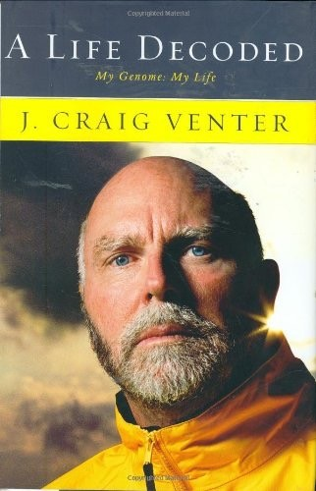
Индивидуальная биологическая модель организма
Venter C.J.
A Life Decoded: My Genome: My Life. New-York: Pengin Group, 2007.
Елена Владимировна

Slide 29
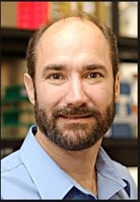
Индивидуальная биологическая модель организма
Michael Snyder
Stanford University Director of the Center for Genomics and Personalized Medicine
Елена Владимировна

Slide 30
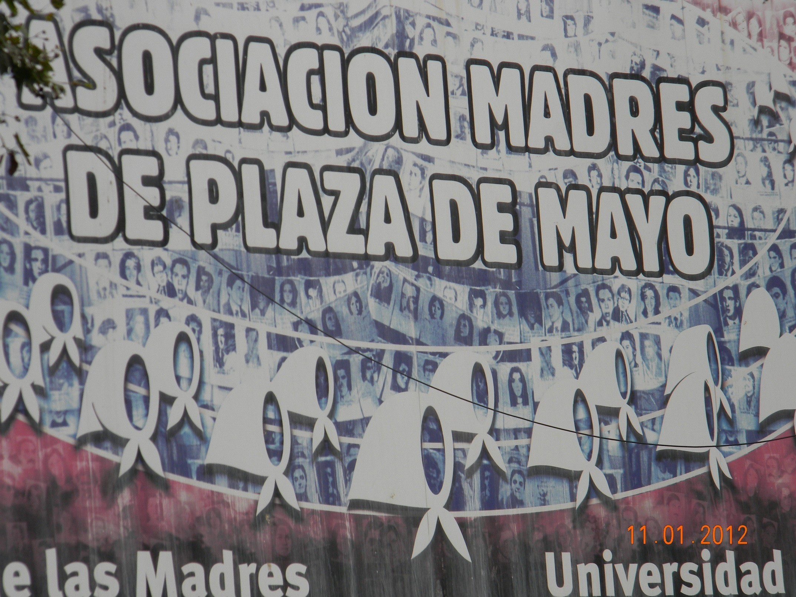
Antecedentes de Biobancos en
Argentina
PRIMER BANCO NACIONAL DE DATOS GENÉTICOS
Depende
del
Ministerio
de
Ciencia, Técnica e Innovación Productiva.
Елена Владимировна

Slide 31
ПРОБЛЕМА ОПРЕДЕЛЕНИЕ БИОБАНКА
Материалы рабочей
группы "Разработка концептуальных основ
биоэтического сопровождения создания коллекции биоматериала"
Общепринятого терминологического значения нет.
Характеризуется высоким уровнем
технологической сложности и
социальной значимости.
Отсутствует унифицированная
система нормативно-правового
регулирования. Наиболее общие черты:
наличие двух
взаимосвязанных типов материала – биологических
образцов (samples)
и
информационных данных (data);
наличие исследовательских целей.
Елена Владимировна

Slide 32
ВИДЫ БИОБАНКОВ: ПО МАСШТАБУ И ПРИНЦИПАМ ОТБОРА ОБРАЗЦОВ
Материалы рабочей
группы "Разработка
концептуальных основ
биоэтического сопровождения созда ния коллекции биоматериала"
популяционные биобанки –
локальных популяций или
репрезентация
отдельных
социальных групп социометрических
(строятся на основе признаков –
половозрастным, профессиональным и т.д.);
клинические биобанки – репрезентация
отдельных заболеваний или их групп
(онкология, психиатрия, атеросклероз и т.д.);
формируются в том числе на основе фенотипических признаков – симптоматики, истории болезни и т.д.;
банки редких болезней – специфический
подвид клинических биобанков,
направленный на сбор редких материалов и
исследования средств борьбы заболеваниями (поражающими населения).
с редкими менее 0,2%
Елена Владимировна

Slide 33
идеология, включающая целеполагание, социальное
обоснование и стратегические принципы развития;
ЭЛЕМЕНТЫ ОРГАНИЗАЦИО ННОЙ МОДЕЛИ БИОБАНКИНГА
Материалы рабочей
группы "Разработка концептуальных
основ
биоэтического сопровождения созд ания коллекции биоматериала"
четыре «стейкхолдера» – доноры, операторы,
пользователи и конечные бенефициары;
технологическая инфраструктура,
включающая
средства сбора, хранения и дистрибуции образцов, а
также информационную систему для хранения и
обработки сведений о донорах и обеспечения
пользователям биобанка доступа к данным;
модель финансирования, определяющая способ
экономического воспроизводства биобанка и являющаяся основным источником ограничений его масштаба и стратегии развития;
система регулирования, включающая этические стандарты,
нормативно-правовое обеспечение и
механизмы реализации социально-гуманитарного сопровождения функционирования.
Елена Владимировна

Slide 34
Болезнь в 4п медицине
Смена оптики в понимании заболевания – болезнь как каскад биохимических событий, разворачивающихся во времени.
Смещение диагностических практик с поиска биомаркеров - патогенетических агентов на описание
«сигнальных путей» - процессов, связанных с развертыванием патологии внутри клетки.
Необходимость совершенствования медицинских нозологий.
Брызгалина Елена Владимировна

Slide 35
ИИ КАК ЭКСПЕРТНЫЕ СИСТЕМЫ ДЛЯ МЕДИЦИНЫ
Экспертные системы применяются для решения неформализованных проблем, к которым относятся в медицине задачи, обладающие одной или несколькими из следующих характеристик:
задачи не могут быть представлены в числовой форме;
исходные данные и знания о предметной области обладают неоднозначностью, неточностью, противоречивостью;
цели нельзя выразить с помощью четко определенной целевой функции;
не существует однозначного алгоритмического решения задачи.
Елена Владимировна

Slide 36
АНАЛИЗ МЕДИЦИНСКИХ ИЗОБРАЖЕНИЙ
ИИ определяет патологии
в рентгенологических исследованиях, КТ, МРТ, флюорограммах, маммограммах, снимках клеток крови, фотографиях кожи и множестве других изображений.
Елена Владимировна

Slide 37
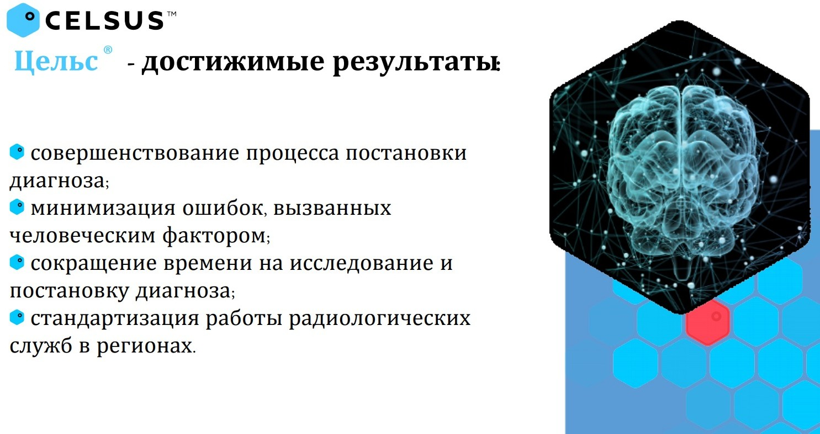
АНАЛИЗ МЕДИЦИНСКИХ ИЗОБРАЖЕНИЙ: CELSUS.AI
Первая программа на базе технологий искусственного интеллекта, включенная в Реестр отечественного ПО, сервис Цельс, разработанный российской компанией «Медицинские скрининг системы» (Приказ Минкомсвязи России от 31.08.2020 №429).
Елена Владимировна

Slide 38

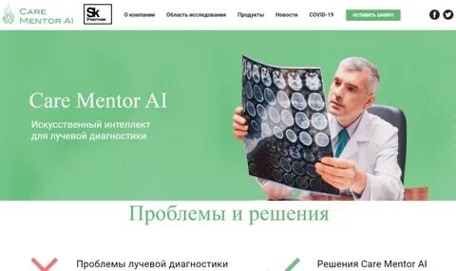
АНАЛИЗ МЕДИЦИНСКИХ ИЗОБРАЖЕНИЙ:
BOTKIN.AI CAREMENTOR.RU
Елена Владимировна

Slide 39
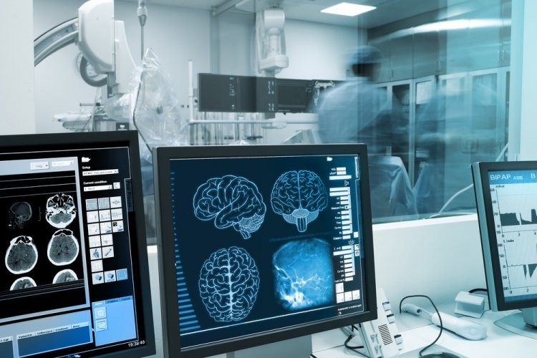
АНАЛИЗ МЕДИЦИНСКИХ ИЗОБРАЖЕНИЙ
Санкт-Петербург
Совместная разработка исследователей
из Санкт-
Петербургского политехнического университета
Петра
Великого (СПбПУ) и Национального медицинского исследовательского центра им. А.А. Алмазова позволит анализировать эндоскопические изображения (слизистых оболочек органов).
Информация взята с портала
«Научная Россия» (https://scientificrussia.ru/)
Елена Владимировна

Slide 40
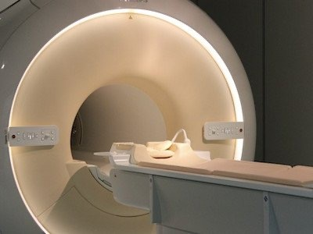
АНАЛИЗ МЕДИЦИНСКИХ ИЗОБРАЖЕНИЙ
Новосибирские ученые разработали методы и подходы раннего обнаружения и классификации новообразований.
«В ходе работ мы провели более 100 экспериментов. Использовались собственные оригинальные методы, в основе которых лежит подход к обработке МРТ-снимков, использующий основные последовательности Т1-ВИ, Т1-контраст, T2-ВИ и T2- Flair», —заведующий лабораторией аналитики потоковых данных и машинного обучения ММФ НГУ Баир Тучинов.
Информация взята с портала «Научная Россия» (https://scientificrussia.ru/)
Елена Владимировна

Slide 41
Botkin.ai. Платформа предназначена для автоматического выявления патологических проявлений в рентгенологических исследованиях, КТ и МРТ, а также маммограмм
http://botkin.ai
SberMedAi. Платформа, целью которой является объединение прорывных технологий на стыке медицины и алгоритмов машинного обучения в области диагностики заболеваний
https://sbermed.ai/
Celsus. Система, которая позволяет выявлять патологические очаги в рентгенографии и компьютерной томографии
https://celsus.ai/
Третье мнение. Компания в сотрудничестве с онкологическими клиниками развивает интерфейс по распознаванию типов клеток крови, а также разрабатывает софт для анализа медицинских изображений рентгенографии легких, маммографии, компьютерной томографии и УЗИ
https://3opinion.ru/
Care Mentor AI. Система искусственного интеллекта для интерпретации результатов лучевых исследований (рентгенологических, КТ, МРТ и маммографии) с целью оптимизации обнаружения различных патологических состояний на ранней стадии
http://carementor.ru/
RADLogics. Основанная на ИИ программная платформа анализа медицинских изображений, существенно повышающая скорость и точность работы врачей- радиологов.
https://radlogics.ru/
Diagnocat. Система распознаёт томографические стоматологические исследования, помогает поставить диагноз и даёт врачам рекомендации по лечению
https://diagnocat.com/
Pirogov.AI. Диагностика по ото, рино и ларинго эндоскопическим фото и видеоизображениям
https://pirogov.ai/
Доктор Томо. Интеллектуальная технология ранней диагностики онкопатологий легких на базе данных компьютерной томографии
http://doctor-tomo.ru/
Анализ флюорограм. Сервис умеет анализировать цифровые флюорографические снимки и выявлять в них патологические очаги
http://www.ftizisbiomed.r u/

Slide 42
Doctor AIzimov. Анализирует снимки компьютерной томографии на предмет онкологической патологии
Новость на MedRussia
Check Melanoma. Анализирует фотографии родинок на предмет выявления подозрений на злокачественные образования
Новость о проекте
http://melanoma.academ y/prorodinki/
Прородинки. Выявление злокачественных образований кожий по фотографиям
CheckDerm. Высокотехнологичное онлайн-решение для оперативного анализа проблем с кожей и распознавания их при помощи искусственного интеллекта
https://checkderm.ru/
Osteoscan. Помогает определять возможную стадию остеоартроза коленных суставов на основе анализа рентген-снимка сустава и сопутствующих симптомов
https://osteoscan.ru/
OneCell. Телемедицинский комплекс с ИИ для патологоанатомических лабораторий, позволяет ускорить процесс диагностики онкозаболеваний, сохраняя высокий уровень достоверности результатов за счет собственного современного оборудования.
https://www.onecell.ai/
iVenus.AI. Позволяет провести предварительную диагностику заболеваний вен нижних конечностей на основе анализа фотографических изображений с целью определить наличие и класс заболевания
https://ivenus.ai/
UNIM. Компания, являющаяся разработчиком программной платформы для патоморфологической диагностики и одновременно крупным диагностическим оператором. Использует ИИ для поддержки принятия врачебных решений.
https://unim.su/
Skychain Global. Платформа для создания решений на базе ИИ для медицины, включая анализ данных и выявление патологий
https://skychain.global/? lang=ru
ATP Deep Learning. Онлайн-сервис для определения степени поражения коронарных артерий при помощи нейронных сетей
https://atpdeeplearning.r u/
https://www.respiro.life/ ru
Respiro. Сервис акустической диагностики респираторных заболеваний и COVID-19
Celly.AI. Технологическое решение на основе смартфона, которое подключается к окуляру микроскопа и помогает анализировать мазки крови
https://celly.ai/
PathVision.ai. Поддержка принятия решений во время проведения патоморфологической диагностики на основе ИИ
https://pathvision.ai/ru/
Scanderm. Медицинская интеллектуальная система для диагностики заболеваний кожи с применением ИИ
https://scanderm.pro/

Slide 43
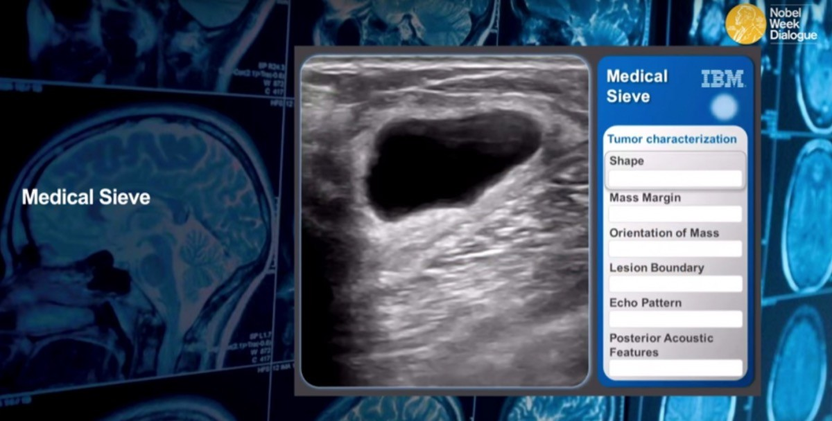
Нейронные сети и медицина
IBM Medical Sieve — это «большой и амбициозный долгосрочный исследовательский проект, который нацелен на создание «умного помощника» нового поколения с многоуровневыми аналитическими способностями, который бы имел доступ к накопленным в клинической практике знаниям и был бы способен рассуждать таким образом, чтобы это помогло принимать решения в области радиологии и кардиологии».
Елена Владимировна

Slide 44
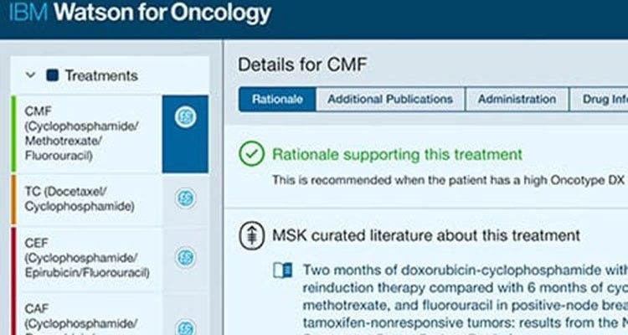
Нейронные сети и медицина
Суперкомпьютер IBM Watson
модуль Watson for Oncology
Елена Владимировна

Slide 45
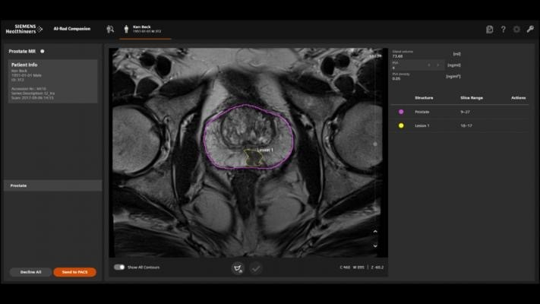
АНАЛИЗ МЕДИЦИНСКИХ ИЗОБРАЖЕНИЙ
AI-RAD COMPANION BRAIN MR FOR MORPHOMETRY ANALYSIS
AI-RAD COMPANION PROSTATE MR FOR BIOPSY SUPPORT
Елена Владимировна

Slide 46
ИИ И ТАРГЕТНЫЕ СРЕДСТВА ЛЕЧЕНИЯ
Таргетная терапия или молекулярно-прицельная терапия (англ. target «цель, мишень») как направление медикаментозного лечения онкозаболеваний предполагает накопление и анализ большого объема биологических данных об индивидуальных особенностях протекания патологии у миллионов больных в сопоставлении с клиническими данными.
Елена Владимировна

Slide 47
ИИ И ТАРГЕТНЫЕ СРЕДСТВА ЛЕЧЕНИЯ
«Общая стоимость разработки поиска мишени, новой молекулы и проведения через различные фазы клинических испытаний составляет более 2.6 млрд долларов. Этот процесс долгий и рискованный. Искусственный интеллект может помочь очень сильно в каждой фазе... ИИ может создавать новые молекулярные структуры для известных мишеней всего за 46 дней»
Из выступления Александра Жаворонкова, директора Biogerontology Research Foundation, главного исполнительного директора биотехнологической компании Insilico Medicine, декабрь 2020 онлайн круглый стол на тему «COVID-19 как драйвер роста рынка решений с использованием искусственного интеллекта в медицине».
Информация взята с портала «Научная Россия» (https://scientificrussia.ru
Елена Владимировна

Slide 48
ПРИМЕРЫ РФ
НА ЯНВАРЬ 2022
Инсилико.Система собирает омиксные данные, а затем с помощью глубокого обучения используется для оценки токсичности, фармакокинетических свойств и воздействия лекарственных кандидатов | https://insilico.com//
Сипапс. Цифровая медицинская платформа для автоматизации проведения клинических исследований и сбора данных | http://синапс.рф/
Елена Владимировна

Slide 49

Проект «Атлас ракового генома» США
The Cancer Genome Atlas, (TCGA)
Создание «геоинформационнои системы» (ГИС) рака
Елена Владимировна

Slide 50
ЦИФРОВАЯ ОПЕРАЦИОННАЯ
Ученые Университета Иннополис разработали первую в России цифровую операционную — HLOIA. 3D-модель органа на основе данных МРТ появляется в дополненной реальности очках хирурга, точность анализа
и сопоставления модели и живого органа обеспечена ИИ. С помощью жестов врач запускает приложение и сопоставляет
смоделированный орган ориентироваться во время
с настоящим. операций̆, когда
Это помогает все манипуляции
проводятся под кожей через небольшие надрезы. Технологию уже применили во время 30 операций̆ в урологии и онкологии.
Lexema-Medicine. Специализированная система принятия врачебных решений для назначения персонализированной терапии с использованием алгоритмов искусственного интеллекта
http://lexema.ru/solu tions/lexema- medicine//
Елена Владимировна

Slide 51

ИИ и медицинская документация
«Medicalchain использует технологию
безопасного хранения
блокчейн для
медицинских карт и сохранения единой достоверной информации. Различные организации, включая врачей, больницы, лаборатории, фармацевтов и медицинских страховщиков, могут запросить разрешение на доступ к медицинской карте пациента для достижения определённых целей и записи транзакций в распределённой книге».
https://medicalchain.com
Елена Владимировна

Slide 52
СИСТЕМА ЗДРАВООХРАНЕНИЯ: ПРИМЕРЫ РОССИЙСКИХ РЕШЕНИЙ
Webiomed. Платформа прогнозной аналитики и управление рисками в здравоохранении на основе машинного обучения. Первая в России система искусственного интеллекта, зарегистрированная Росздравнадзором как программное медицинское изделие. | https://webiomed .ai/
MeDiCase. Система доврачебной диагностики острых и хронических заболеваний с применением методов ИИ, помогающая проводить первичное обследование пациента, принятие решений о необходимости его очного обследования, вызова скорой помощи, мониторинга течения хронических болезней | http://medicase.n ewdiamed.ru/
Sapia. Система поддержки принятия врачебных решений для оценки тяжести острого панкреатита. Позволяет оценить тяжесть заболевания в ранние сроки поступления больного в стационар по данным лабораторных обследований | http://rd- science.com/ru/
Елена Владимировна

Slide 53
ИИ и медицинская документация: Российская Федерация
С завершением формирования единой государственной информационной системы в сфере здравоохранения (ЕГИСЗ) до 2024 года электронные карты пациентов, центральные архивы медицинских изображений и единые лабораторные системы должны стать доступны для всех медучреждений страны. Все государственные медучреждения должны будут обеспечить доступ граждан к своим электронным медицинским документам через Единый портал госуслуг.
С развитием и внедрением технологий искусственного интеллекта связывают возможности обработки максимального количества данных о пациенте и похожих случаях и сокращение сроков принятия более обоснованных, непротиворечивых и доказательных решений.
Российская разработка: ЦРТ. Используют технологии ИИ для автоматизации ведения электронной медицинской карты с помощью автоматического распознавания голоса
https://www.speechpro
.ru/
Елена Владимировна

Slide 54
ЧЕЛОВЕК И ЗДОРОВЬЕ
ГРАЖДАНСКИЕ ПРАКТИКИ В ЗДРАВООХРАНЕНИИ
ЧАСТЬ 3

Slide 55

Искусственный интеллект и психическое здоровье
Всемирный проект благосостояния
World Well-BEING PROJECT (WWBP)
Елена Владимировна

Slide 56

Искусственный интеллект и психическое здоровье
Physical and mental health are intrinsically linked, yet treatment continues to be siloed and mental healthcare remains inaccessible, unaffordable, and stigmatized. That’s where we come in — through technology and services we effectively integrate mental healthcare to improve patient health, quality of life, and cost of care.
https://www.quartethealth.com
Елена Владимировна

Slide 57

Искусственный интеллект и психическое здоровье
«At the moment of need, we provide stigma-free
access to high-quality coaches,
clinicians and
content. We’re coupling data science and virtual care to reinvent how the world gets mental health support».
https://www.ginger.io
Елена Владимировна

Slide 58
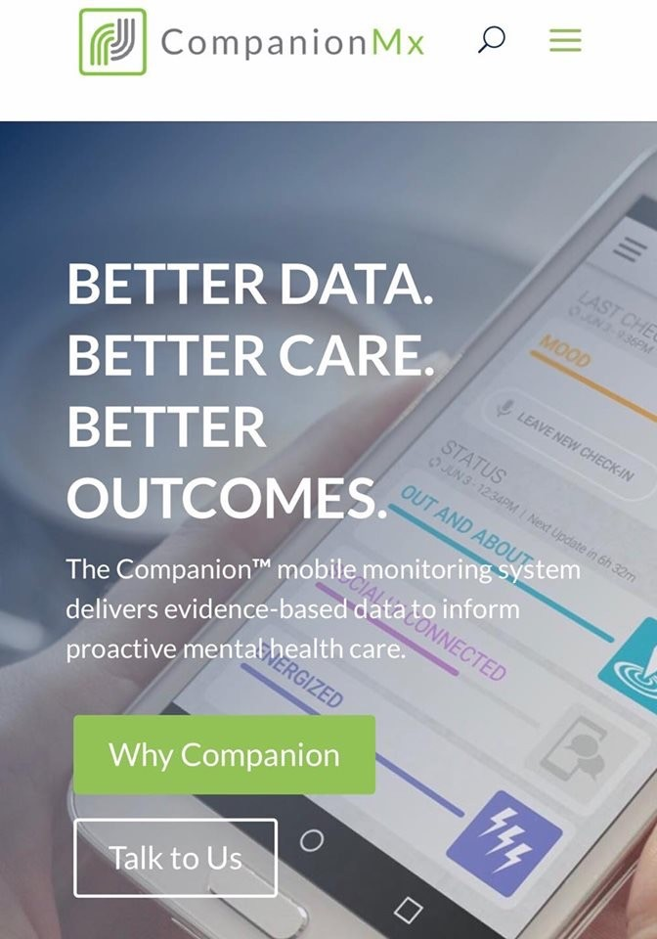
Искусственный интеллект и психическое здоровье
«It’s hard to manage what you can’t measure. That’s why care improves and costs drop when objective data informs decisions. And that’s the data you get from the Companion™ mental health monitoring system».
https://companionmx.com
Елена Владимировна

Slide 59
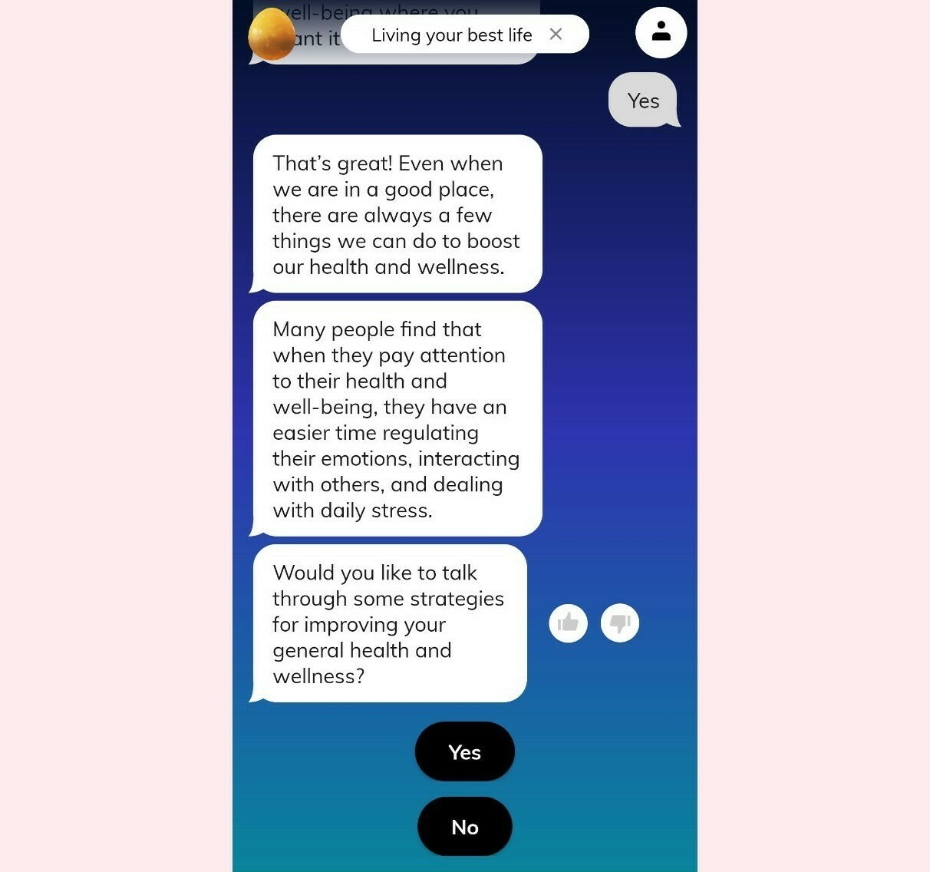
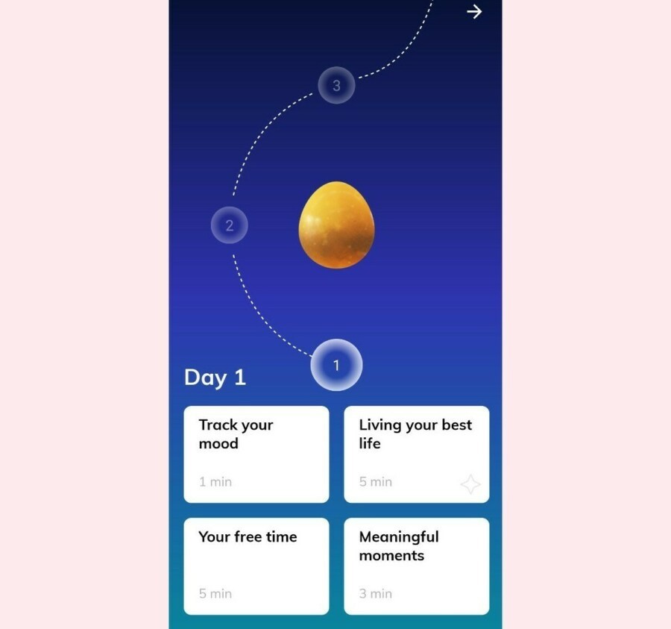
REPLIKA
Елена Владимировна

Slide 60
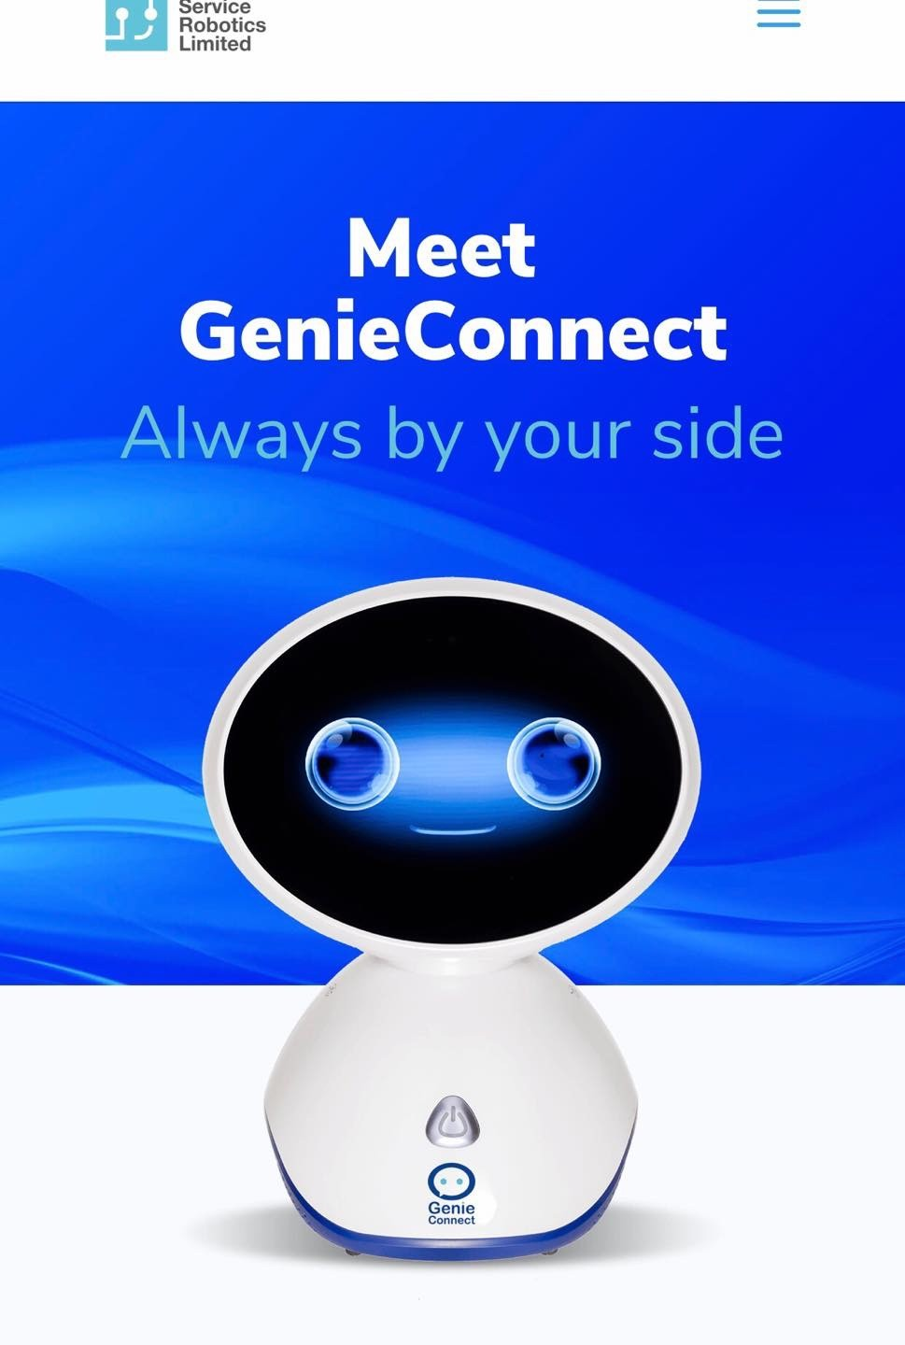
Робот для пациентов
В системе понимание включает
здравоохранения
качества не аспект,
жизни только но и
объективный
субъективный.
Елена Владимировна

Slide 61
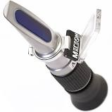
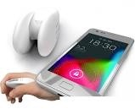
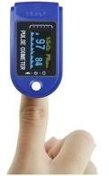
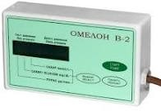
ЧЕЛОВЕК В УСЛОВИЯХ ЦИФРОВИЗАЦИИ: SELF- TRACKING
Селф-трекинг развивается в контексте самонаблюдения и самоконтроля, ставших очень актуальными в 21 веке в связи с появление в медицине возможностей и практик длительного ведения пациентов с хроническими заболеваниями, поддержания качества жизни в течение продолжительного времени.
Брызгалина Елена Владимировна

Slide 62
СЕЛФ-ТРЕКИНГ
«Селф-трекинг – постоянный сбор и оценка связанных с самим собой данных в повседневной жизни - будь то количество шагов, сожженных калорий, частота сердечных сокращений, характер сна или настроение - с использованием цифровых технологий»
Heyen, NB. From self-tracking to self-expertise: The production of self-related knowledge by doing personal science// Public Underst Science. 2020; vol. 29(2), рр. 124-138
Елена Владимировна

Slide 63
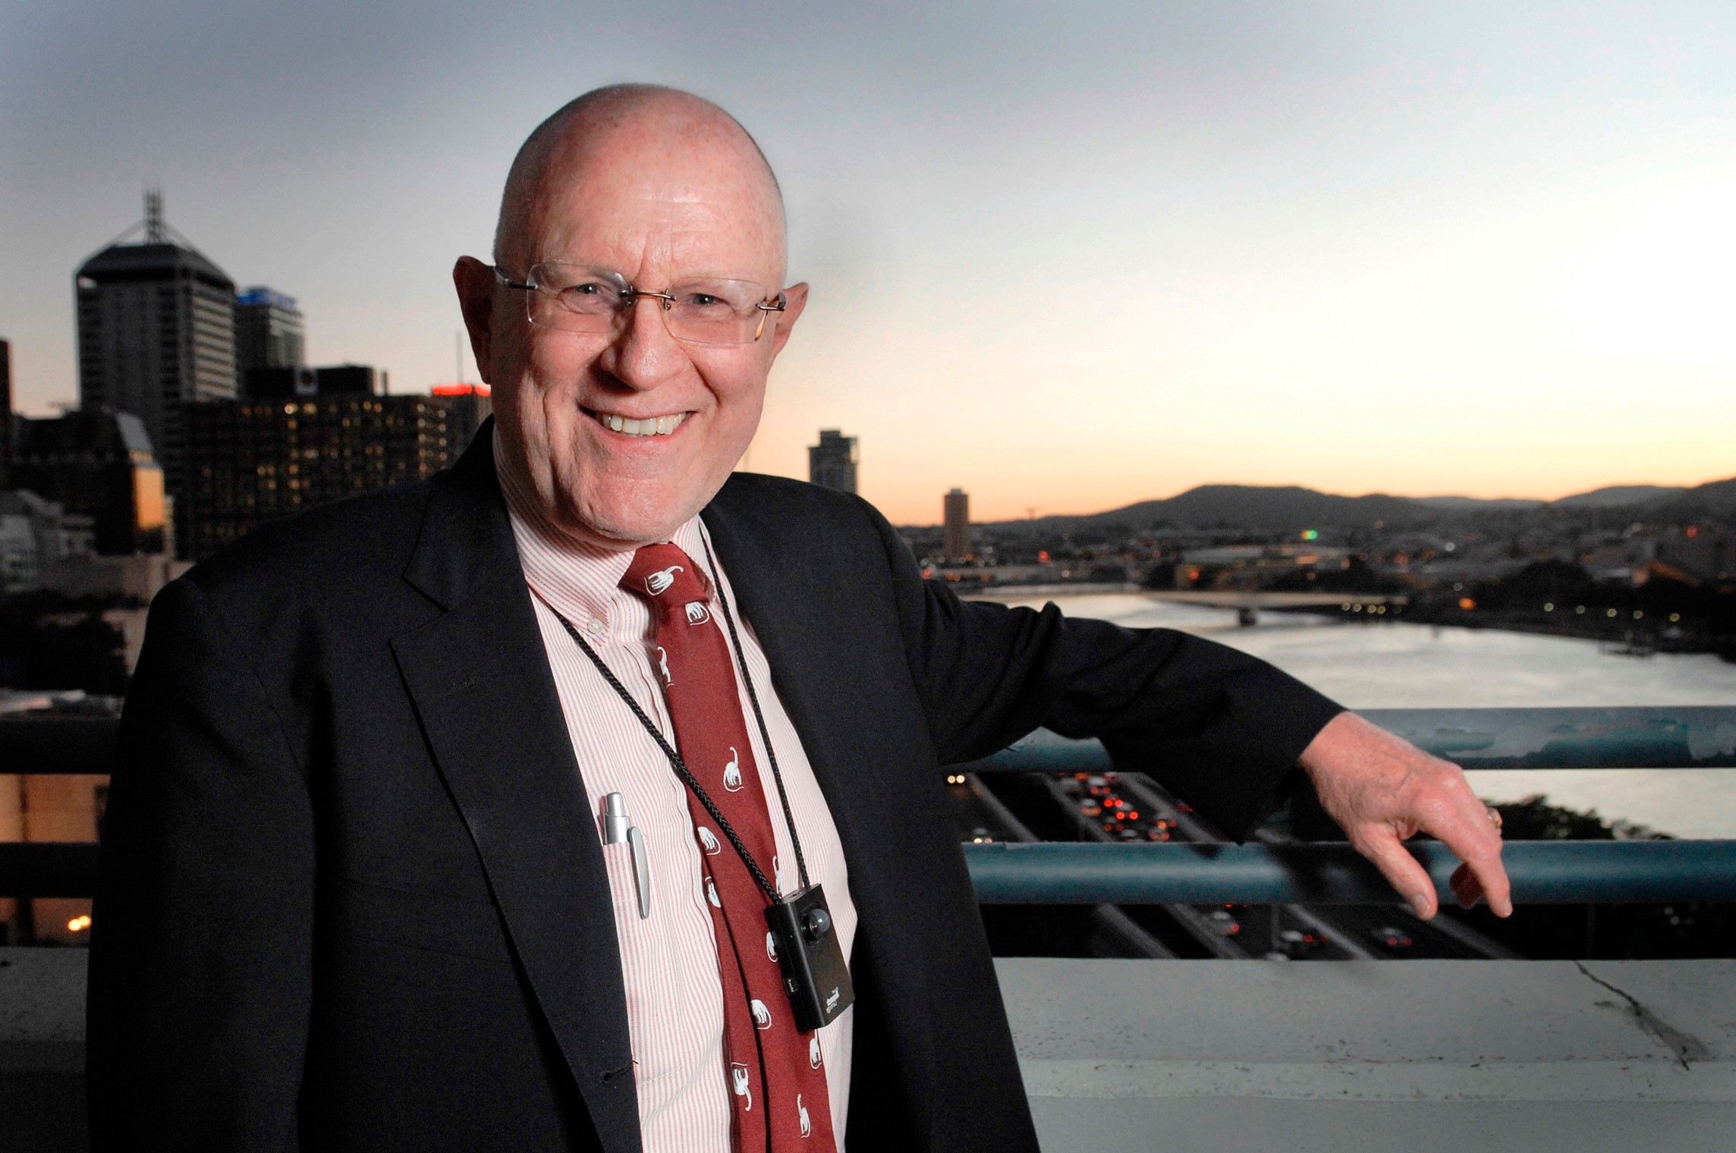
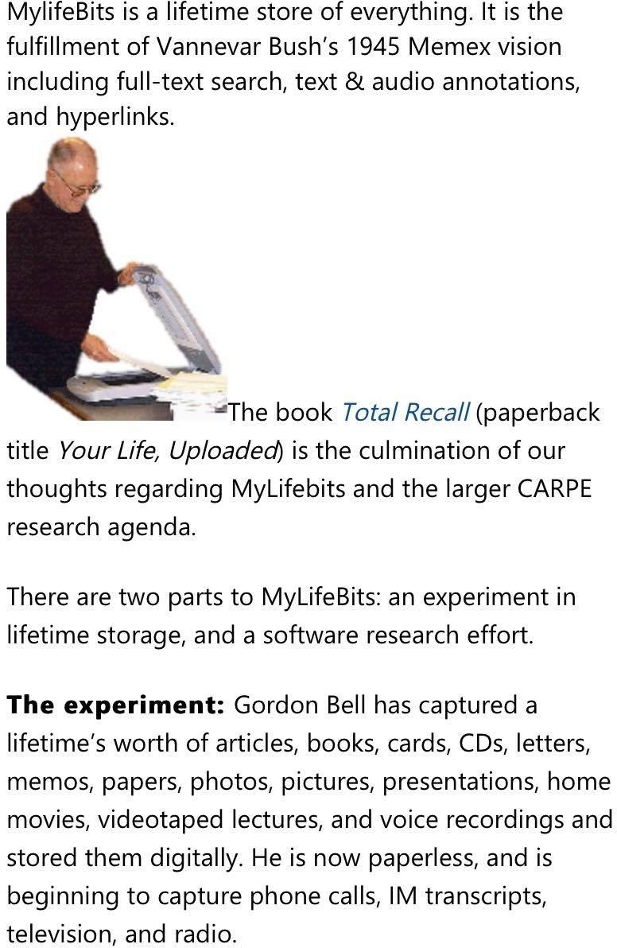
Проект MyLifeBits Гордона Белла: 20 лет, 150 тысяч фото, 750 тысяч оцифрованных страниц текста и 20 тысяч сообщений электронной почты.
Елена Владимировна

Slide 64
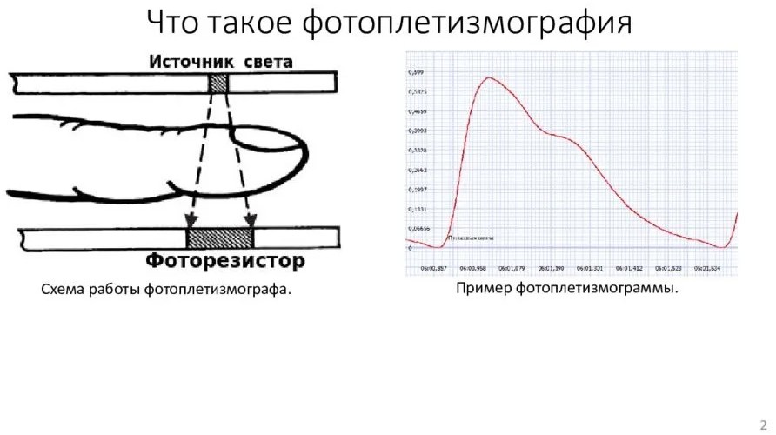
СЕЛФ-ТРЕКИНГ И ИИ
Команда компетенций
ученых
Центра
НТИ на базе
Сколтеха под руководством профессора Дмитрия Дылова с помощью искусственного интеллекта получила возможность
максимально использовать фотоплетизмографии
полезно данные
для
уменьшения ошибки измерения
артериального носимых приборах.
давления в
Информация взята с портала
«Научная Россия» (https://scientificrussia.ru/)
Елена Владимировна

Slide 65
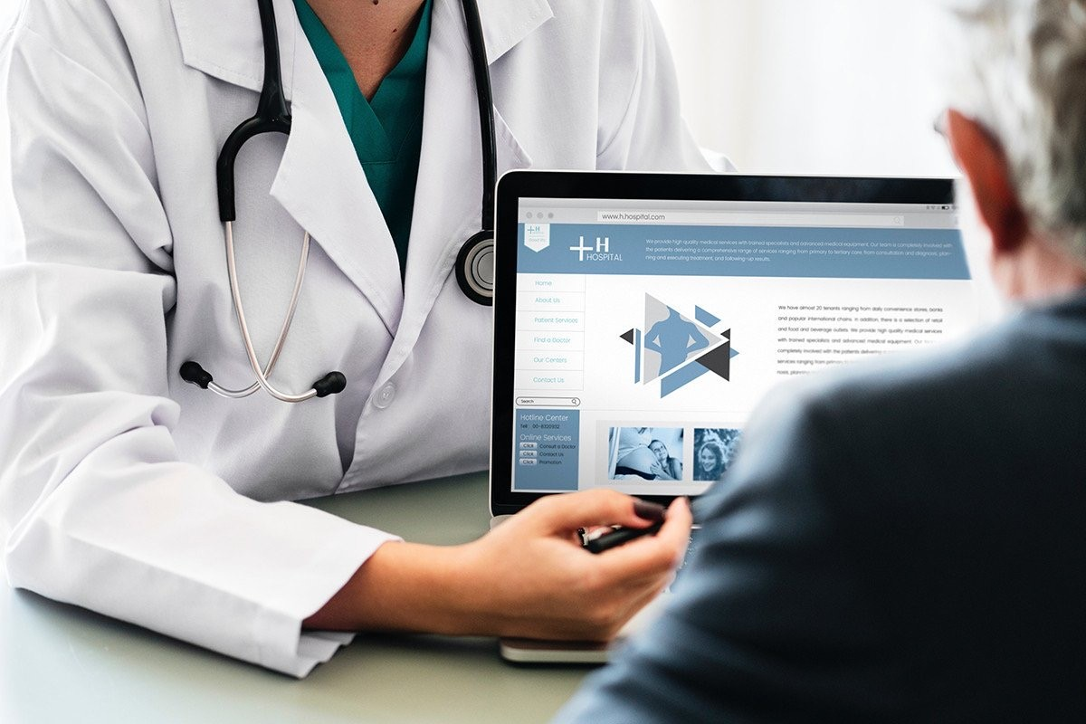
ПРОФИЛАКТИКА
2022 год
Профессор, госпитальной
заведующий
терапии
кафедрой СПбГУ,
главный врач группы клиник «Согаз медицина» Андрей Обрезан и врач- кардиолог Международного медицинского центра «Согаз» Тимур Абдуалимов предложили новый способ определения риска развития осложнений у пациентов с болезнями сердца. Он основан на использовании
нейросети — метода машинного обучения,
смоделированного на
основе обработки больших объемов информации.
Информация взята с портала «Научная Россия» (https://scientificrussia.ru/)
Елена Владимировна

Slide 66

НАУКА
КАК ПРОЦЕСС
«НАРОДНАЯ НАУКА»
«ГРАЖДАНСКАЯ НАУКА»
«СITIZEN SCIENCE»
Вовлеченность граждан в знаний,
обычных производство
за
счет
и жизни
информатизации цифровизации каждого человека.
Елена Владимировна

Slide 67

МОЛЕКУЛЯРНО-БИОЛОГИЧЕСКИЙ ПРОЕКТ
«ROSETTA@HOME»
Елена Владимировна

Slide 68
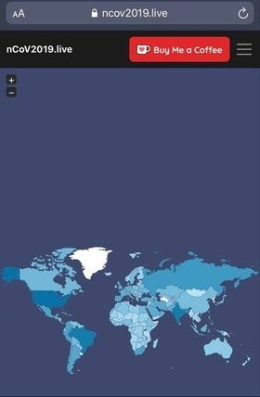
«НАРОДНАЯ НАУКА»
«ГРАЖДАНСКАЯ НАУКА»
«СITIZEN SCIENCE»
Елена Владимировна

Slide 69

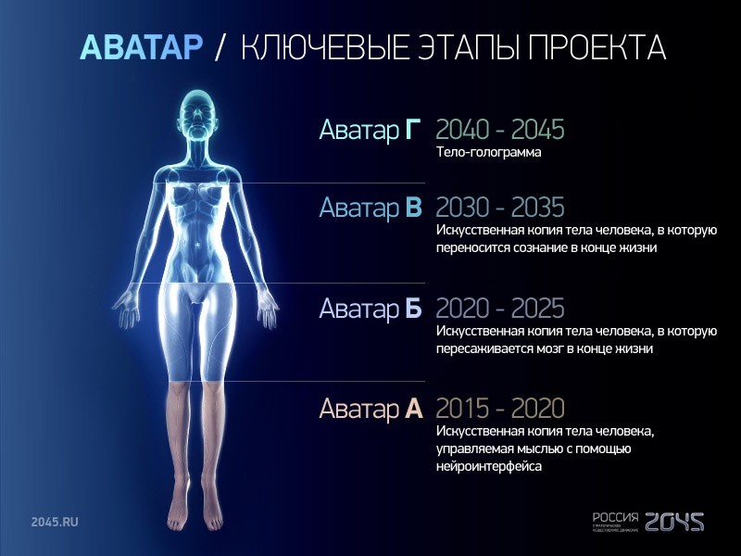
НАПРАВЛЕНИЯ ИСПОЛЬЗОВАНИЯ СЕЛФ- ТРЕКИНГА
как инструмент самомотивации
как путь к созданию цифровых аватаров человека
Елена Владимировна

Slide 70
СЕЛФ-ТРЕКИНГ
Результатом селф-трекинга являются знания, отличающиеся рядом особенностей:
знание, связанное с собственными телом человека и/или миром жизни производителя знаний;
практическое знание, значимое для самоуправления повседневным поведением субъекта;
знание, считающееся субъектом объективным до такой степени, чтобы легитимизировать изменения в поведении.
В свете перспектив персонализированной медицины на базе селф-трекинга формируется представление о так называемых
«клинических испытаниях №-of-1», то есть о клинических испытаниях на отдельных лицах
Елена Владимировна

Slide 71
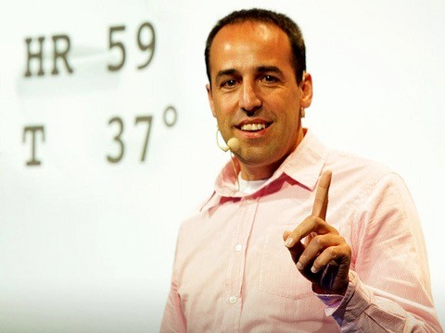
СЕЛФ-ТРЕКИНГ: ПРОБЛЕМЫ СУБЪЕКТА
Самопознание через самоотслеживание
“self-knowledge through self-tracking.”
«Когда мы количественно определяем себя, нет необходимости видеть сквозь наше повседневное существование истину, похороненную на более глубоком уровне. Вместо этого «я» наших самых тривиальных мыслей и действий, «я», которое без технической помощи, которое мы едва ли могли бы заметить или вспомнить, понимается как
«я», которое мы должны узнать»
H.Wolf, 2010
Елена Владимировна

Slide 72
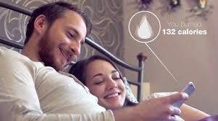
СЕЛФ-ТРЕКИНГ: ПОДСТРОЙКА ПОД КОЛИЧЕСТВЕННО ЗАДАННЫЕ СОЦИАЛЬНЫЕ СТАНДАРТЫ
Самостоятельное отслеживание может быть настолько же стрессовым, насколько и полезным. Его результаты могут как прояснить определенные ситуации, так и ввести в заблуждение при некритическом восприятии.
Человек подстраивает свое поведение под количественно заданные идеалы здоровья, под заданные нормы хорошего самочувствия.
Елена Владимировна

Slide 73
СЕЛФ-ТРЕКИНГ:
«КВАНТИФИЦИРОВАННАЯ ИНДЕНТИЧНОСТЬ»
Рассмотрение
числовых параметров вне более широкого
контекста (культурного, экологического, экономического и
других) упрощает сложность человеческого понимание здоровья и патологии, сводя их к
бытия, явным,
подлежащим фиксации отдельным параметрам.
Елена Владимировна

Slide 74
ЗДОРОВЬЕ И СЕЛФ-ТРЕКИНГ
«Здоровье перестает быть состоянием, которое человек проживает пассивно, неосознанно. Теперь это не только отсутствие болезни. Оно становится непрерывным процессом, имеющим два аспекта: во-первых, непрерывное осознание и контроль, а во-вторых, теоретически бесконечное улучшение, или оптимизация»
Кляйнеберг М. Болезнь и здоровье в эпоху велнеса, селф-трекинга и самооптимизации - на пути к обществу здоровья? // Вестник СПбГУ. Философия и конфликтология. 2018. №1. с. 17- 23
Елена Владимировна

Slide 75
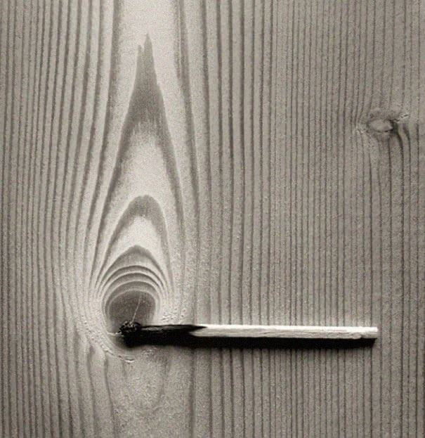
СЕЛФ-ТРЕКИНГ В КОНТЕКСТЕ ДИСКУРСА ОБ ОТВЕТСТВЕННОСТИ
«Мое здоровье - это моя ответственность, и у меня есть инструменты для управления им»
Swan, M. Health 2050: the realization of personalized medicine through crowdsourcing, the quantified self, and the participatory biocitizen
// Journal of Personalized Medicine, 2012, vol. 2, pp. 93–118
Елена Владимировна

Slide 76
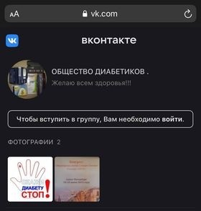

СЕЛФ-ТРЕКИНГ КАК СОЦИАЛЬНАЯ ПРАКТИКА
Вовлеченность в самоконтроль за состоянием здоровья может нарастать за счет различных форм поощрения такого поведения и социального порицания невовлеченности в практики селф- трекинга
Елена Владимировна

Slide 77

Характеристики биохакинга
Биохакинг как телесная интервенция, направленная на трансформацию естественно заданных границ телесности, как технология улучшения
Брызгалина Елена Владимировна

Slide 78
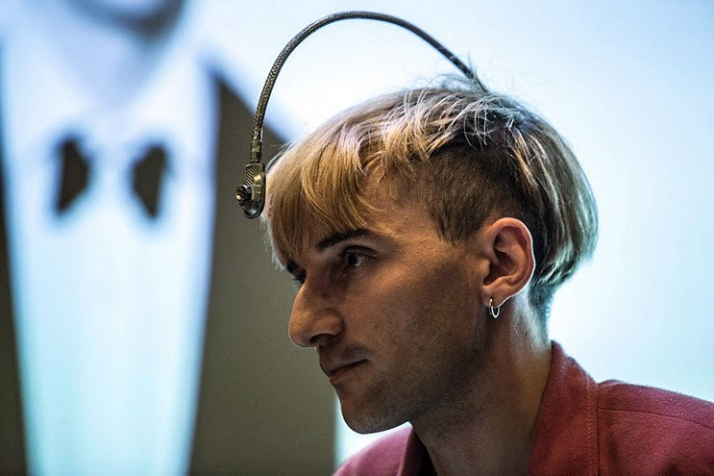
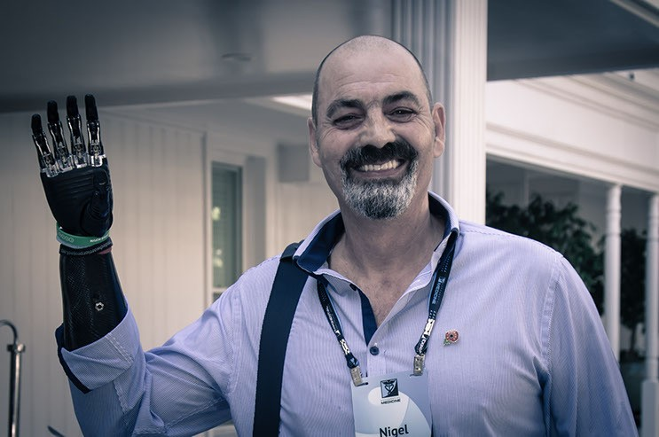
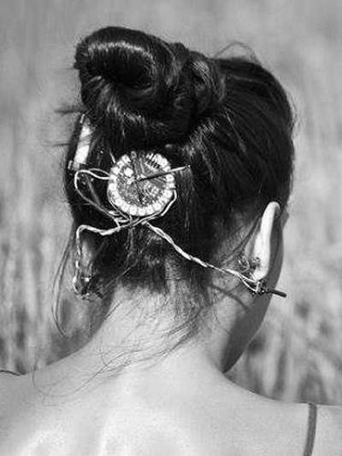
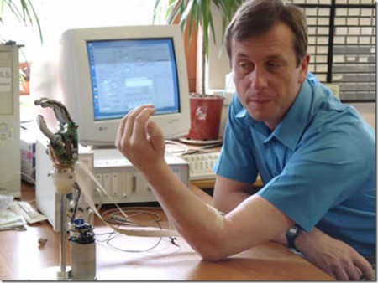
ТЕХНОЛОГИЧЕСКАЯ
ТРАНСФОРМАЦИЯ ГРАНИЦЫ ЧЕЛОВЕК-МАШИНА
Кибергизация
Имплантируемые нейроинтерфейсы
Нейл Харбиссон Найджел Экланд Кевин Уорвик Мун Рибас
Брызгалина Елена Владимировна

Slide 79
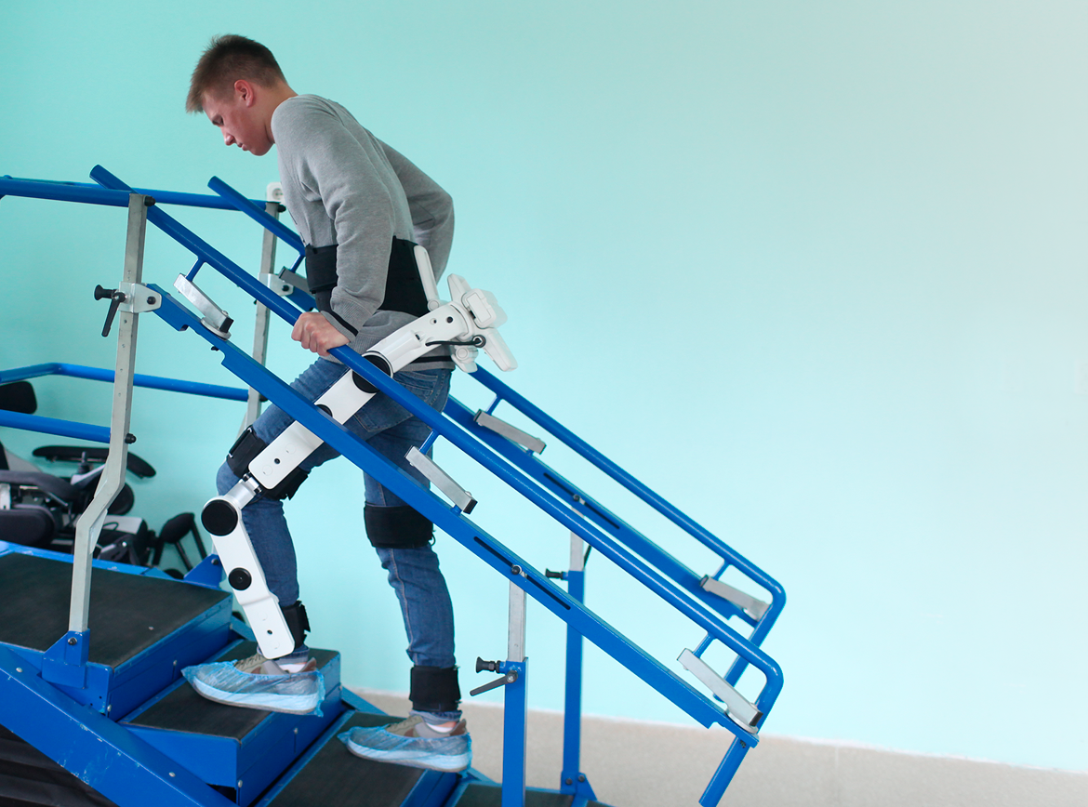
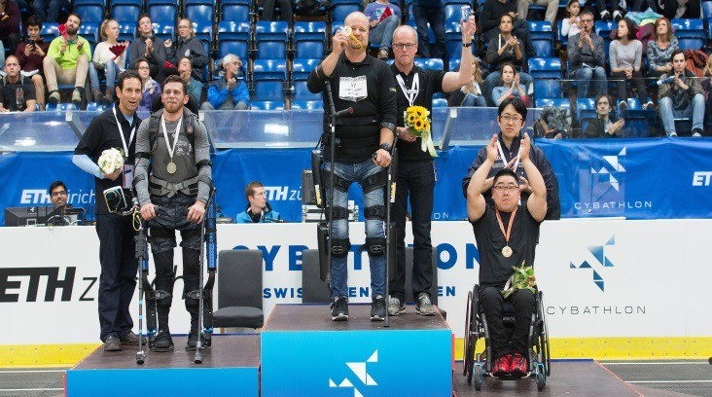
ТЕХНОЛОГИЧЕСКАЯ ТРАНСФОРМАЦИЯ ГРАНИЦЫ ЧЕЛОВЕК-МАШИНА
I Бионическая Олимпиада (Кибератлон) 2016, Цюрих (Швейцария)
Экзоскелет «Компаньон» (Фото: symbionix.ru)
Брызгалина Елена Владимировна

Slide 80
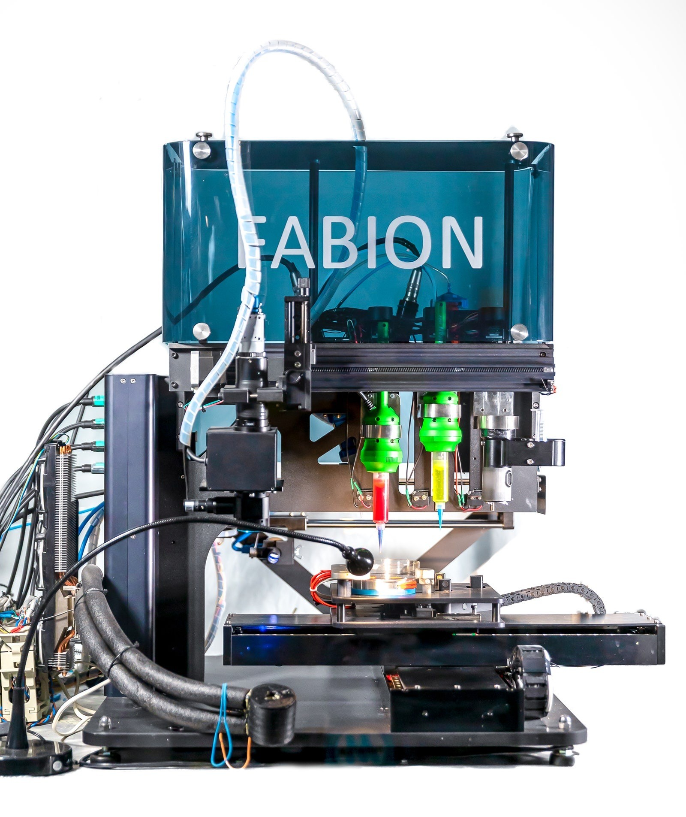
ТЕХНОЛОГИЧЕСКАЯ ТРАНСФОРМАЦИЯ ГРАНИЦЫ ЧЕЛОВЕК-МАШИНА
Биопритинг - технология
создания моделей основе с
объёмных на клеточной
использованием
3D-печати, при которой сохраняются функции и жизнеспособность клеток.
Брызгалина Елена Владимировна

Slide 81
СПАСИБО ЗА ВНИМАНИЕ!
Брызгалина Елена Владимировна
119991, ГСП-1, Москва, Ленинские горы, МГУ, учебно-научный корпус "Шуваловский",
Философский факультет
тел. (495) 939-20-08
phedu@philos.msu.ru

